Slide 1
<Uporaba Data Managementa in „FAIR“ PRINCIPOV v zgodovinopisju>
<Ana cergol PARADIŽ>

Slide 2
Načrt dela
POMEN
PREDSTAVITEV „FAIR“ PRINCIPOV (NA PRIMERIH IZ ZGODOVINOPISJA)
PREDSTAVITEV INFORMIRANEGA SOGLASJA ZA DELO Z USTNIMI VIRI
VAJA 1: BAZE PODATKOV IN SKLADNOST S FAIR PRINCIPI
VAJA 2: izdelava DMP in INFORMIRANEGA SOGLASJA

Slide 3
POMEN DMP in upotevanja t.i. „FAIR“ principov
Zahteve fincancerjev
Prednosti načrtovanja upravljanja s podatki in njihove digitalizacije za same razikovalce, študente itd.
Predpogoj analize, uporabe digitaliziranih podatkov
Transparentnost raziskav
Sodelovanje med razikovalci
Podpora trajnostni hrambi podatkov

Slide 4
FAIR PRINCIPI- UVOD
FAIR načela opisujejo ukrepe za zagotavljanje, da ljudje (ali računalniki):
lahko ugotovijo, da vaše raziskave/podatki obstajajo (Najdljivost – Findable)
vedo, kako pridobiti dostop do vaših podatkov (Dostopnost – Accessible)
lahko odprejo vaše podatke in z njimi delajo (Interoperabilnost – Interoperable)
razumejo, kako so bili podatki ustvarjeni, in jih lahko ponovno uporabijo (Ponovna uporabnost – Reusable).

Slide 5
Najdljivost – Findable
Kaj predvsem omogoča najdljivost?
Uporaba unikatnih identifikatorjev (npr. DOI).
Dobro strukturirani in opisani metapodatki.

Slide 6
Najdljivost – Findable
Unikatni identifikator
nedvoumna oznaka, ki je dodeljena posameznemu objektu, subjektu ali podatkovnemu zapisu za jasno in enoznačno identifikacijo znotraj določenega sistema ali konteksta.
Ključne značilnosti:
Unikatnost,
Nedoumnost
Povezljivost
Trajnost

Slide 7
Najdljivost – Findable
Primer Unikatnega Indetifikatorja: DOI (Digital Object Identifier)
trajne in edinstvene oznake, ki se uporabljajo za identifikacijo digitalnih vsebin:
stabilen tudi, če se URL naslova dokumenta spremeni.
označuje le en specifičen objekt
omogoča raziskovalcem, da hitro najdejo avtorja, vir in osnovne informacije o dokumentu ali podatkih
Kako bi DOI uporabili v zgodovinopisju?

Slide 8
Najdljivost – Findable
2. Kaj so METAPODATKI?
so podatki o podatkih – strukturirane informacije, ki opisujejo, razlagajo, locirajo ali kako drugače olajšajo razumevanje, uporabo in upravljanje podatkovnih virov.

Slide 9
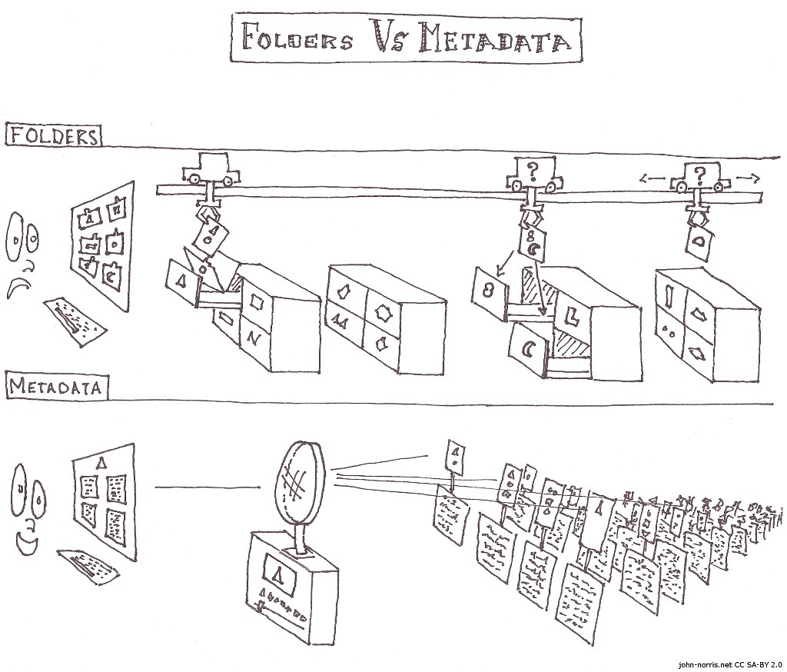
Najdljivost – Findable
Glavne vrste metapodatkov:
Opisni metapodatki
Strukturni metapodatki
Administrativni metapodatki

Slide 11
Dostopnost-Accessible
podatki in viri so dosegljivi za uporabnike prek jasno opredeljenih pogojev ter da so tehnične rešitve za dostop prilagojene potrebam različnih uporabnikov
Uporaba repozitrijev podatkov (data repository)
Pogoji dostopnosti

Slide 12
Dostopnost-Accessible
Repozitorij podatkov: ZENODO (https://zenodo.org/)
odprta platforma za shranjevanje in deljenje raziskovalnih podatkov, publikacij, programske opreme in drugih rezultatov

Slide 13
Dostopnost-Accessible
Dostopnost:
Odprti dostop – Open Access
Embargo – Časovna omejitev dostopa Restricted Access – Omejen dostop
No Access – Brez dostopa

Slide 14
Dostopnost-Accessible
2. Tehnološki in pravni izzivi v zgodovinopisju
a) Avtorske pravice in licenciranje
b) Občutljive informacije
c) Starejši formati datotek

Slide 15
interopabilnost- Interoperable
podatki, sistemi in formati so združljivi in omogočajo učinkovito izmenjavo ter ponovno uporabo med različnimi uporabniki, orodji in platformami
Uporaba odprtih formatov datotek
Uporaba standardov, ki so običajni znotraj posameznih disciplin
Standardizacija formatov

Slide 16
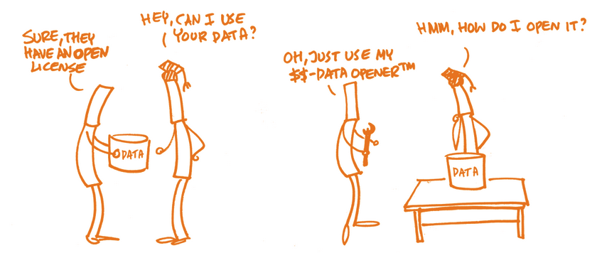
interopabilnost- Interoperable
Uporaba odprtih formatov datotek- RTF, TIFF...

Slide 17
interopabilnost- Interoperable
Uporaba standardaziranih vokabularijev za metapodatke, ki so običajni znotraj posameznih disciplin
vokabulariji- predefinirani in avtorizirani termini za metapodatke
taksonomije-organizacija vsebine v hierarhične odnose
ontologije- definicije in povezave med metadpodatki
Npr. ELSST (European Language Social Science Thesaurus), ISO 639-2 , UNESCO Thesaurus ...

Slide 18
interopabilnost- Interoperable
Primer:
xml
Kopiraj kodo
<TEI>
<teiHeader>
<fileDesc>
<titleStmt>
<title>Pismo Ivana Cankarja</title>
<author>Ivan Cankar</author>
</titleStmt>
<publicationStmt>
<publisher>Digitalni arhiv</publisher>
</publicationStmt>
</fileDesc>
</teiHeader>
<text>
<body>
<div type="letter">
<dateline>Ljubljana, 1905</dateline>
<p>Draga mama, danes ti pišem...</p>
</div>
</body>
</text>
</TEI>
3. STANDARDIZACIJA FORMATOV: npr. TEI-XML (Text Encoding Initiative XML), CIDOC CRM (Conceptual Reference Model)...

Slide 19
Ponovna uporabnost- Reusable
podatki in viri so pripravljeni tako, da jih lahko drugi raziskovalci enostavno uporabijo v novih raziskavah:
Dobra dokumentacija: Jasno zapisani procesi zbiranja, organizacije in analize podatkov– izvor podatkov
Kakovostni metapodatki: Podatki morajo biti opremljeni z bogatimi opisi, ki omogočajo razumevanje vsebine, konteksta in izvora.
Prilagodljive licence

Slide 20
Ponovna uporabnost- Reusable
Dobra dokumentacija: Jasno zapisani procesi zbiranja, organizacije in analize podatkov
Zapis sledljivosti podatkov od njihovega izvora do trenutne oblike: izvor podatkov, kdo je prispeval k podatkom, koliko različic obstaja itd.

Slide 21
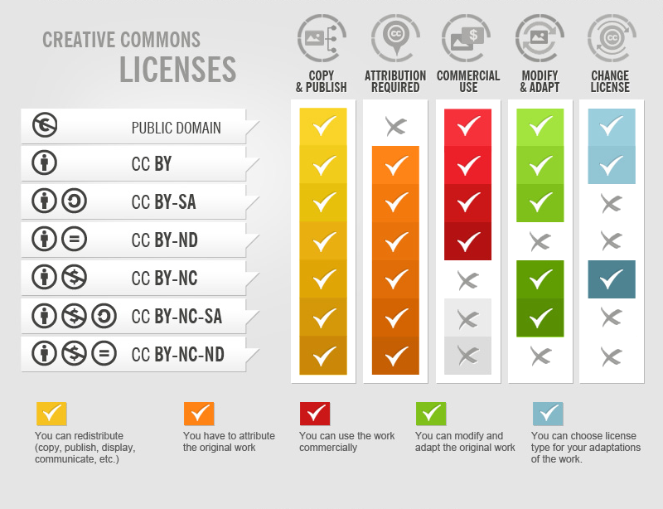
Ponovna uporabnost- Reusable
3. Prilagodljive licence

Slide 22
Vaja 1
Hungaricana – Közgyűjteményi Portál (Hungaricana Public Collections Portal
https://zenodo.org/records/5708500

Slide 23
VAJA 2
Informirano soglasje

Slide 24
VAJA 2
DMP

